Slide 1
动态树分治
成都七中 nzhtl1477

Slide 2
常用的树分治方法
1.点分治
2.链分治
3.边分治
4.link cut tree
5.top tree

Slide 3
Notice
目前我见过的类树分治的东西有：
点分治
边分治
链分治 --- 树链剖分 --- 树上启发式合并
lct维护子树
静态lct维护子树
类top tree
Top tree
静态top tree

Slide 4
Note
其实会点分治/链分治就够用了
Top tree类的东西现在基本上没人会的，所以不用管
事实是top tree是目前我觉得的最通用化的树分治处理数据结构

Slide 5
静态树分治
每次找一个分治中心，计算跨过分治中心的所有答案，然后删去分治中心，继续递归分治下去计算
把所有分治中心的答案合并起来就是全局的答案

Slide 6
点分治
可以看作是每次删去一个点之后继续分治下去
每次找树的一个重心，然后递归每个子树
这些找到的重心构成一个树形结构
因为这个分治中心构成的树的深度O( logn )
所以还是在每个分治中心维护一个数据结构
修改和查询都暴力跳就可以了

Slide 7
边分治
可以看作是每次删去一条边之后继续分治下去
删去一条边之后树会分成两个子树，删去的边需要保证让两边的子树size尽可能相近
直接朴素地在这个树上做可能复杂度不正确，需要进行三度化

Slide 8
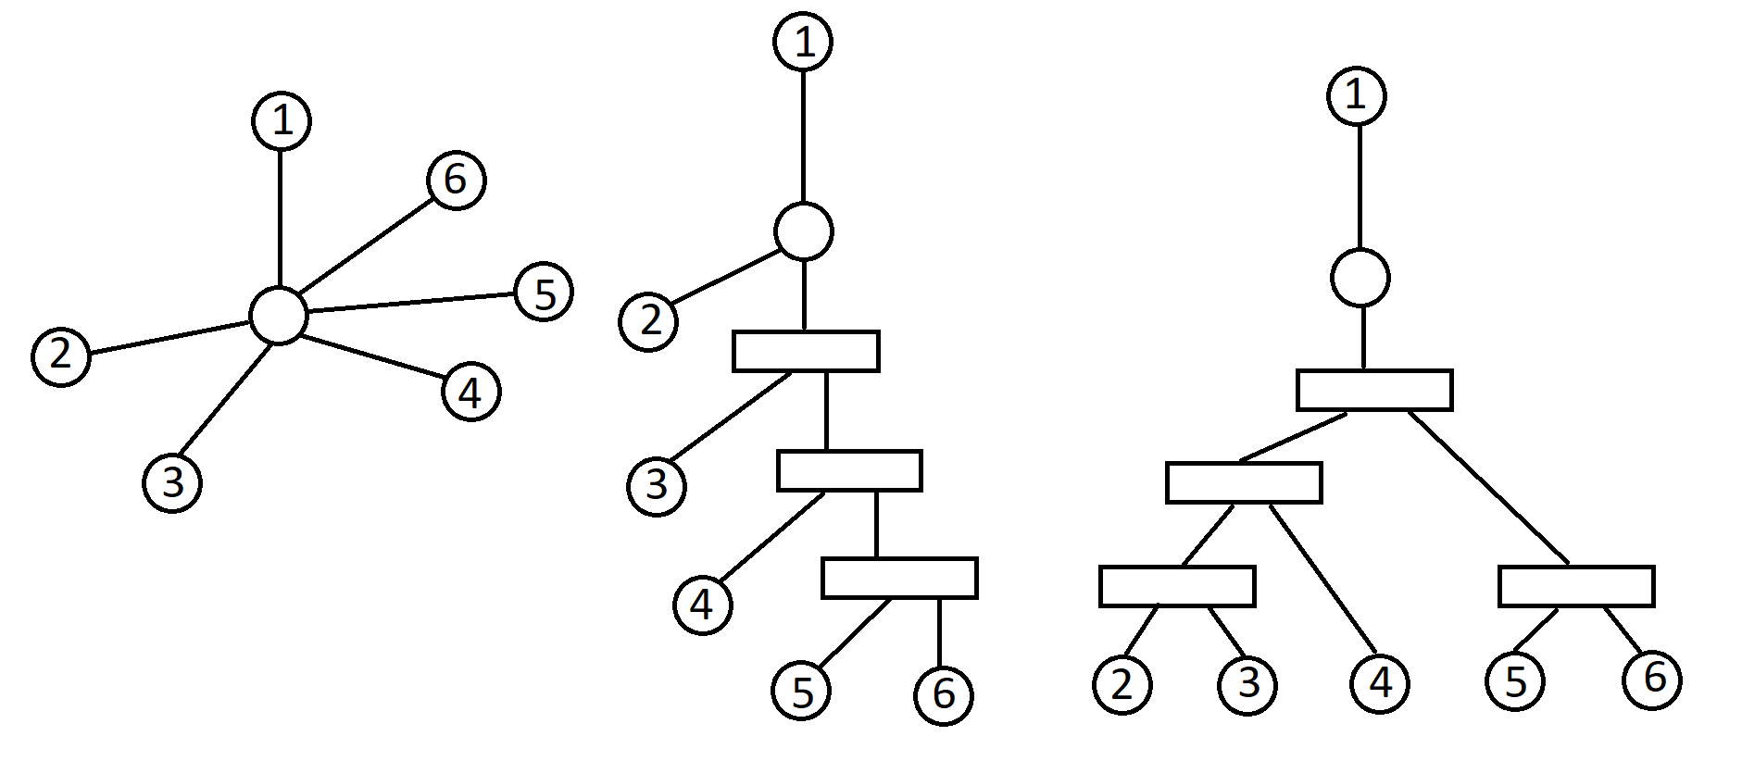
三度化
对于每个度数>3的节点，可以通过加虚点的方法让该节点度数变为3

Slide 9
三度化
注意三度化只是可以解决部分树点度数过大的问题，因为其本质并不是对点度数进行了分治，而仅仅是改变了树的结构

Slide 10
链分治
基于HLD的分治结构
可以看作是每次删去一条重链之后继续分治下去
每个重链头开一个数据结构
每次修改的时候跳重链，在每个重链头的数据结构上进行修改
查询同理

Slide 11
动态树分治
静态树分治每次选取的分治中心构成了一个树形结构
我们把这个树建出来，然后每次修改的时候可以在上面维护信息，这样就不用每次重新做一遍了
类比：
比如全局最大子段和可以分治做，单点修改全局最大子段和可以线段树来做，线段树就是把序列上的分治结构存下来了，每次在上面维护信息，从而避免了大量的重复计算

Slide 12
动态树分治
分治信息：只有O(1)的信息量，可以高效合并，有交换律，也就是一个半群
树链剖分：支持链/子树修改，查询链/子树分治信息
先看几个简单的树上问题？

Slide 13
Luogu4216 [SCOI2015]情报传递
给你一棵树，初始每个位置没有点权
1 x：让一个点从当前时刻开始，每秒操作点权++
2 x y c：查询一条链中有多少点的点权大于c
其中每秒操作点权++就是指我每操作一次，无论是否和那个点有关，那个点权值都会++
1操作对于每个点只会开始一次

Slide 14
Solution
考虑我们肯定不能每次把1操作的点++，这样复杂度不对
看看2操作吧

Slide 15
Solution
查询x -> y中有多少点权>=c的点
而点权是一秒+1
所以等价于查x -> y中有多少当前时间-开始时间>=c的点
即查询有多少点满足当前时间-c>=开始时间
相当于查一条链中小于一个数个数的数
这样可以树链剖分+平衡树做到O( mlog^2n )

Slide 16
Solution2
进一步研究
如果第i次操作是1 x，则相当于第i时刻x点开始
可以把操作1当成第i时刻的时候点x的权值从0变成了1
如果第i次操作是2 x y c，则相当于查询链x -> y中开始时间<=i-c的点的个数
等价于查询第i-c时刻链x -> y上的和
通过之前讲的树上差分+树状树组直接维护即可
O( mlogn )

Slide 17
Luogu4211 [LNOI2014]LCA
给出一个n个节点的有根树（编号为0到n-1，根节点为0）。一个点的深度定义为这个节点到根的距离+1。 设dep[i]表示点i的深度，LCA(i,j)表示i与j的最近公共祖先。 有q次询问，每次询问给出l r z，求sigma_{l<=i<=r}dep[LCA(i,z)]。 （即，求在[l,r]区间内的每个节点i与z的最近公共祖先的深度之和）

Slide 18
Solution
首先将查询差分
(l,r) -> (1,r) – (1,l-1)
然后考虑给一个点，怎么求其到一个前缀的点的LCA的深度和

Slide 19
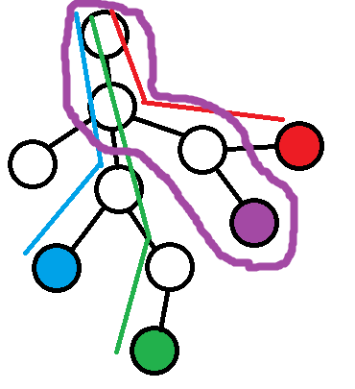
Solution
可以把每个点按顺序依次插入，每次插入把这个点到根的路径++，查询z到这些点各自的lca的深度和即查询z到根路径的和
如图，绿色，红色，蓝色的点被插入，
查询紫色的点
O( mlog^2n )

Slide 20
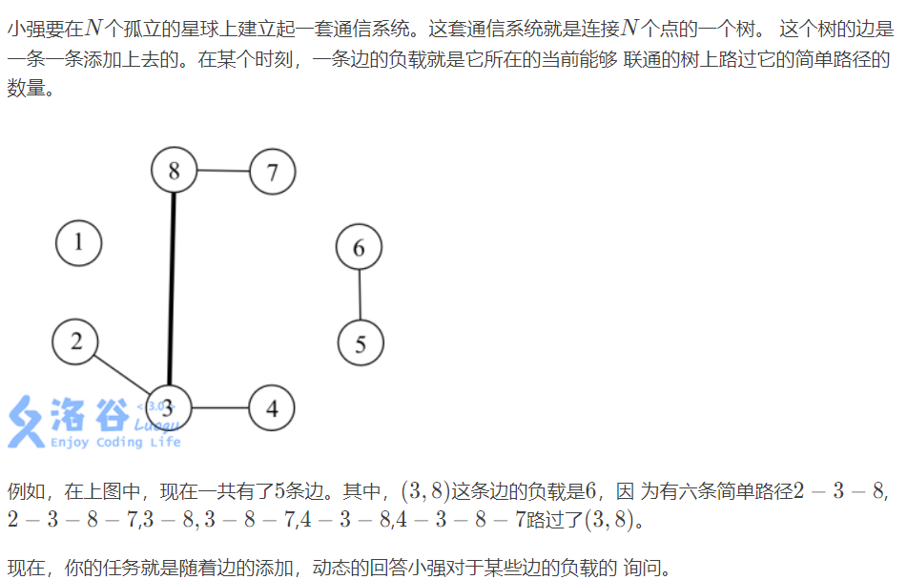
Luogu4219 [BJOI2014]大融合

Slide 21
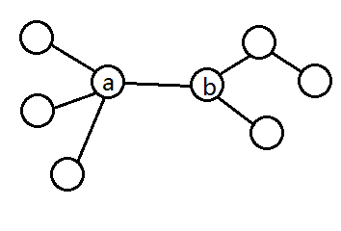
Solution
可以发现每次查询点a，b两端构成的简单路径个数
即等价于a不经过b的子树大小和b不经过a的子树大小的乘积
因为任意左边一个点和右边一个点都有唯一的而且不同的一条路径

Slide 22
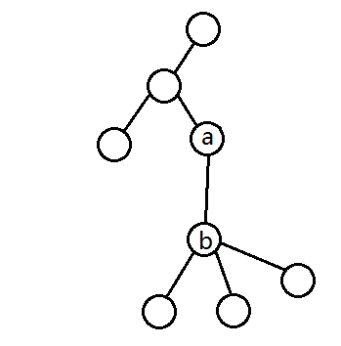
Solution
于是考虑离线，先把这棵树建出来，每个点维护子树大小
假设a是b的父亲，则a和b之间路径的答案为(a所在联通块大小-b子树大小)* b子树大小

Slide 23
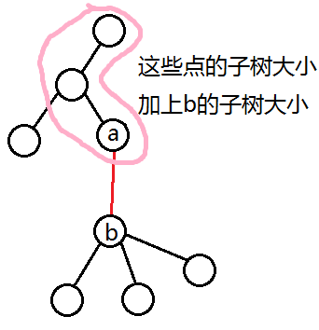
Solution
每个点维护子树大小，用并查集维护每个联通块的大小
则每次连接一条边的时候，等价于把一条链上的子树大小都加上一个值
比如连接a和b就是把：
a所在联通块里面深度最低的那个点到a
这一条链加一个数
深度最低的那个点用并查集维护即可

Slide 24
Solution
问题转换为链加，单点求值
用树状数组轻松维护即可
O( qlogn )

Slide 25
Luogu5354 [Ynoi2017]由乃的OJ
给你一个有n个点的树，每个点的包括一个位运算opt和一个权值x，位运算有&,l,^三种，分别用1,2,3表示。
每次询问包含三个数x,y,z,初始选定一个数v。然后v依次经过从x到y的所有节点，每经过一个点i，v就变成v opti xi，所以他想问你，最后到y时，希望得到的值尽可能大，求最大值？给定的初始值v必须是在[0,z]之间。
每次修改包含三个数x,y,z，意思是把x点的操作修改为y，数值改为z

Slide 26
Solution
如果我们知道每个位经过链上的变化之后变成了什么，那就可以贪心处理了
直接HLD+拆位维护的话是O( nlog^2nlogv )
用静态LCT+拆位维护的话是O( nlognlogv )
实际上不用拆位，可以压位来处理，每次处理所有的0位变成什么，1位变成什么即可
这样复杂度O( nlogn )

Slide 27
bzoj 4771
一棵树，询问一个点的子树中与其距离不超过d的点有多少种不 同的点权。
n,m<=5e5,d每次给出,5s

Slide 28
Solution
每个节点维护一个以深度为关键字的数据结构，如线段树
然后从下往上进行线段树合并
因为链分治的复杂度是O( nlogn )，线段树合并的复杂度是插入一个元素O( logn )的，每次会把一段深度区间进行区间+1
所以总复杂度是O( nlog^2n )的，使用长链剖分可能可以做到O( nlogn )

Slide 29
经典问题（好像是51nod上面的）
给出一棵树，边权为1，每次询问给两个 点编号的区间，求从两个区间中各选出一个点能得到的树上最远距离。
就是从[l1,r1]中选一个a，[l2,r2]中选一个b，求max dist(a,b)

Slide 30
Solution
直径的性质：A集合中a到b最远，B集合中c到d最远，这里有很多个直径的话只用选其中一个
则A和B的并集中直径是从这四个点里面选两个构成的
线段树维护区间直径端点即可
总合并次数O( mlogn )，如果使用O( nlogn ) – O( 1 )的rmq
可以做到O( (n+m)logn )，这里不带修改，所以理论上可以做到O( (n+m)α(n) )

Slide 31
Codechef DGCD
给出一棵N个点点权树，有M次操作： 1、询问一条路径上的GCD，即最大公约数 2、将一段路径上的点权加上d

Slide 32
Solution
在序列上如何维护呢？
gcd( a , b ) = gcd( a - b , b )
将每个位置差分：
b[i] = a[i-1]-a[i]
则a的区间加对应了b的单点修改
a的区间gcd和b的区间gcd（特判端点）相同

Slide 33
Solution
所以我们可以维护差分后的树，这里可以把每个位置和其父亲差分，也可以在树链剖分的DFS序上差分，区间加变成了单点修改，就可以维护了，注意需要特判端点
复杂度和如何实现有关

Slide 34
Wannafly 挑战赛 13F
维护⼀棵 N 个结点的⽆根树。 支持两种操作：
1. 在链 (u,v) 的每个点上放⼀个可爱值为 k 的 fafa。
2. 问所有可爱值在 [l,r] 内的 fafa 到点 p 的距离之和。
N,Q≤ 10^5 。

Slide 35
Solution
链插入点？点插入链！
维护⼀个点集，支持加链，询问⼀个点到点集内所有点的距离和
距离和可以用之前讲的方法转化为lca深度和
所以就是链加等差数列，链和

Slide 36
Solution
每次查询是查询可爱值在 [l,r] 内的 fafa 到点 p 的距离之和，也就是点到区间的点集的距离和
所以这里加上一层线段树的分治，用线段树套树链剖分+线段树，或者树链剖分+树套树实现，单次O( log^3n )
可以用高级动态树做到O( log^2n )

Slide 37
Codeforces 757G
给出一棵n个点的树及一个1~n的排列pi，边有边权，有q次操作：
1 l r x 求 ∑i=dis(p_i,x) , l <= i <= r
2 x swap(p_x,p_{x+1}) n,q<=2 * 10^5，强制在线

Slide 38
Solution
点到集合的dist和之前讲过，可以用点到根加点到根和的方法处理，这个有1log做法，不过用2log的树链剖分+线段树也可以
不带修改的话就可持久化一下线段树，每次询问差分[l,r]=[1,r]-[1,l-1]，然后在两个可持久化线段树的位置上查询
这个swap相邻的操作如何处理？
直接换成修改？
但是这样会多一个log

Slide 39
Solution
注意到我们只swap相邻的两个位置
比如swap了x和x+1的位置，那对1,2,…x-1的可持久化数据结构没有影响，由于有交换律，所以对x+2,x+3,…n的可持久化数据结构也没有影响
可以把x-1的可持久化数据结构插入p[x+1]，作为x的可持久化数据结构
树链剖分O( (n+m)log^2n )，可以用之后讲的方法做到O( (n+m)logn )

Slide 40
Luogu2056 [ZJOI2007]捉迷藏
树，点权0，1
每次修改一个点点权，询问两个最远1的距离

Slide 41
Solution
对于传统树分治做法，就是在每个树分治的分治中心上开个堆维护一下：
每个子树一个堆维护到其的最大距离
再开个堆维护上面那个堆的前2大值
再开个堆维护全局的最大值
然后每次暴力更新即可，总复杂度O( (n + m)log^2n )

Slide 42
Solution
还有一种括号序列的做法
本质上是ETT在这个题上的特殊化，这里就不介绍了

Slide 43
Bzoj2566 xmastree
有一棵含N个结点的树，树上每条边(ai,bi)都有一个权值wi。树上每个结点涂有一个初始颜色ci。现在有很多次修改操作，第i次修改会将结点xi的颜色修改成yi。请在所有修改前和每次修改之后输出一个数，表示对应时刻最近的同色结点对的距离。
其中，距离定义为树上两点的最短路的距离。最短路按边的权值wi计算。

Slide 44
Solution
和之前那个题差不多，对每个颜色分别开堆维护即可，大概就是map < int , priority_queue < int > > a这样的写法
这样a[x]表示的就是颜色为x的堆，由于建立一个空堆也是O(1)的，而且每次访问到a[x]的时候，如果要修改里面的值，代价都是O(logn)的，所以这里直接把map当数组用是不会有额外复杂度的

Slide 45
Luogu6329 震波
树，点权
1.修改一个点的点权
2.查询距离一个点<=k的所有点的点权和

Slide 46
Solution
裸题
开一个数据结构，维护离分治中心距离为1…的所有点的点权和
为了防止算重，可以再开一个数据结构，维护每个点到分治中心的父亲的负贡献即可差分掉

Slide 47
Bzoj4372 烁烁的游戏
树，点权
1.修改距离一个点<=k的所有点的点权和
2.查询一个点的点权

Slide 48
Solution
和前一题有啥区别

Slide 49
Loj 6145
给出一棵树，每次询问一个点x到编号在[l,r]中的点的距离的最小值。

Slide 50
Solution
先把点分树搞出来，然后对每个分治中心按点编号顺序开一棵线段树来记录每个点到分治中心的距离最小值。 查询的话，就在该点在点分树上到根的路径中所有的线段树上查询即可。 为什么这样是对的呢？首先因为所有点都会被算到，其次，我们虽然可能算重，把一个点多算几次，或者把一个距离算的更长，但是不会少算，而且因为min是具有幂等律的信息，即合并多次和合并一次等价，所以这里不会构成影响
由于不带修改，所以可以使用静态的rmq结构
O( (n+m)logn )

Slide 51
Luogu5311 [Ynoi2011]成都七中
音无彩名给了你一棵n个节点的树，每个节点有一种颜色，有m次查询操作
查询操作给定参数l r x，需输出：
将树中编号在[l,r]内的所有节点保留，x所在联通块中颜色种类数
每次查询操作独立，保证l <= x <= r

Slide 52
Solution
每次查询的时候
考虑在点分树上找到深度最浅的一个点，满足这个点被保留区间点x所在连通块包含
这个节点一定能被找到
然后我们可以把根固定为这个点来进行统计

Slide 53
Solution
转换为
给定一棵有根树
每次查询保留区间点，根所在连通块的颜色数

Slide 54
Solution
对每个颜色分别考虑贡献
一个点在保留区间颜色的时候和根连通等价于这个点到根路径上[min,max]的区间是区间[l,r]的子区间
问题就转化为了，平面上有若干个点，询问某个点左下角的点的颜色数
这个可以离线O( logn )解决，前面点分治是O( logn )代价
总复杂度O( nlog^2n )

Slide 55
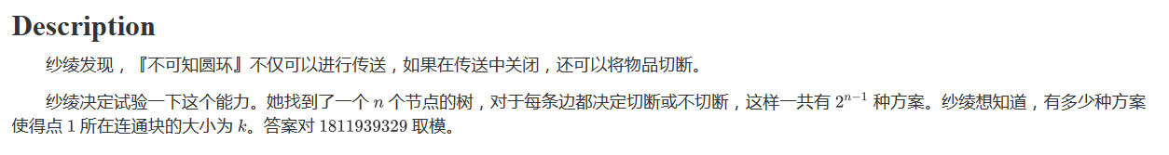
floj307 不可知圆环
输出k=0~n+1的所有答案
大概是1e5,5s

Slide 56
Solution
如何合并两个子图的答案？
f[i]表示合并上来的连通块大小为i的方案数
用f1和f2合并出g：
g[i] = sigma f1[i] * f2[i-j]
这个实际上就是
for( i , j ) g[i+j] += f1[i] * f2[j]
是一个卷积形式，考虑树分治+FFT维护

Slide 57
Solution
处理树的问题通常可以考虑分治，而点分治在这道题中会有一些不便，考虑进行链分治。
先对树进行重链剖分，每次处理一条重链。
先递归下去求出每个轻儿子的答案数组。对于一个重链上的点，合并其轻儿子可以用分治 FFT 做到 O( nlog^2n )

Slide 58
Solution
这样每个重链上的点都有一个答案数组。
考虑合并重链上的点。如果按深度从小到大对重链编号，则连通块在重链上的部分一定是一段前缀，可以对重链进行分治 FFT。一个前缀要么是左半的一部分，要么是左半加右半的一部分，所以分治时可以维护两个数组，一个是包含左端点的答案，一个是同时包含左右端点的答案。
时间复杂度为 O( nlog^3n )，但常数很小。

Slide 59
Solution
树分治+重链分治我们会想到什么？
树链剖分
树链剖分是2log的，因为划分不均匀
可以使用更优的结构做到1log
于是这题可以做到2log

Slide 60
静态lct
很多问题并不涉及到树形态的修改，所以用lct维护会常数比较大
可以考虑将lct给”静态化”
发现HLD的问题是虽然跳轻边的次数是O( logn )的，但是在重链上表现不佳
因为HLD是对于每条重链局部平衡的，并不能和全局的结构很好地配合起来

Slide 61
静态lct
对于重链我们不建一个平衡的线段树，而是建一个基于biased dictionary problem的bst
将每个节点赋予额外权值为其轻儿子子树size和+1
对于每条重链我们找该重链的带权重心，以该节点作为bst的根，两边做为左右子树建bst
轻边不改变
可以证明这样的结构我们每次跳a层，子树size一定会增大1/b，其中a和b是两个常数，好像是bst上跳三层一定增大一倍，所以深度是O( logn )的
这个挺好写的，缺点是静态结构无法动态改变树的形态

Slide 62
Luogu5314 [Ynoi2011]ODT
给一棵树，支持：
1.把一条链上所有点加上k
2.查询距离一个点<=1的所有点的点权kth

Slide 63
Luogu5314 [Ynoi2011]ODT
对这题的评价：(5-8)/11

Slide 64
Solution1
暴力
总复杂度O( nm )
期望得分：20

Slide 65
Solution2
对点的度数进行根号分治
度数>sqrt(n)的点有sqrt(n)个，其他点度数都<sqrt(n)
维护所有大点的数据结构
每次修改O( sqrtn * 数据结构复杂度 )

Slide 66
Solution2
查询的时候如果是大点就直接查，如果是小点就是暴力查询一圈
这个是O( sqrt(n) * 数据结构复杂度 )
对两个数据结构都用一个O( sqrt(n) ) – O(1)平衡的分块
于是做到了O( msqrt(n) )的复杂度
期望得分：20-50

Slide 67
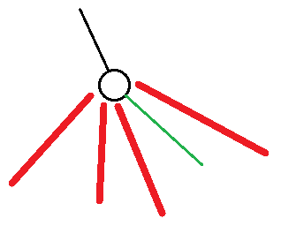
Solution3
考虑链分治
一个点距离<=1的点里面，只有3个可能不是重链头
自己，父亲，轻儿子

Slide 68
Solution3
然后每次查询的时候暴力插入这3个（O(1)个）点
每次修改的时候把一条链上所有重链头的父亲都修改这个重链头的值
于是做到了查询O( logn )
修改O( log^2n )
的复杂度，期望得分：80
看看能不能继续优化？

Slide 69
Solution4
考虑查询一个点的时候再处理经过这个点的所有修改
直觉上这样可以减少很多修改

Slide 70
Solution4
这样的复杂度似乎是均摊O( (n + m)logn )？
证明1：
这个问题可以转换为：
有一颗边全是黑色的树
每次可以把一条链染色为黑色
或者把一个点一圈全染色为白色，复杂度为一圈黑色的点数
证明：复杂度为O( n + m )

Slide 71
Fact
我问了一群大爷，大家都从直觉上觉得这个东西肯定是O( n + m )的，但是都无法给出严谨的证明。。。

Slide 72
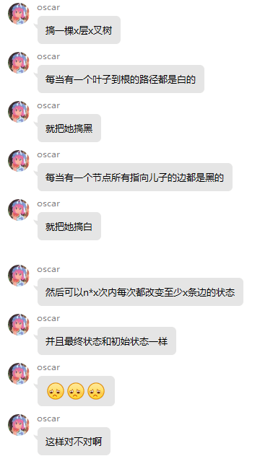
God

Slide 73
Oh no
我们的直觉其实很有可能是错的

Slide 74
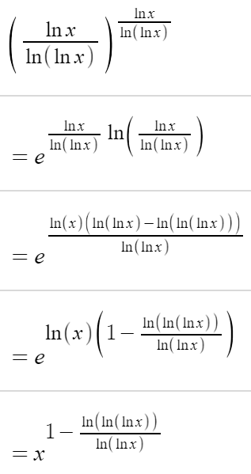
WTF
那这样的话按照复杂度证明1，这个的复杂度是什么呢？
相当于求x^x的反函数
这个的复杂度是e^W(ln(n)),W是ProductLog函数
然后可以证明出
e^W(ln(n)) = Θ(logn/loglogn)

Slide 75
Solution4
如果按照这个问题来算
这个做法的复杂度是Ω ( (n + m)log^2n/loglogn )
期望得分：100

Slide 76
Solution5
这个问题比原问题强，进一步弱化
有一颗n个点的树，边有颜色，初始全黑，支持把一条链上的边染黑，或者把一个点相邻的边染白(代价为 相邻黑边数*log(度数))求证n次操作代价为O(nlogn)

Slide 77
Solution5
可以看到那个hack数据对这个做法的复杂度是：
O( logn/loglogn * log( logn/loglogn ) ) < O( logn/loglogn * loglogn ) = O( logn )
失效了

Slide 78
Preknownledge
多序列kth的做法： 设有m个序列，长度为a[1],a[2], ... ,a[m]，由m棵平衡树分别维护，希望查出第k小的元素 要求序列中不含相同元素 不妨设k≤a[1]+a[2]+...+a[m]

Slide 79
Preknownledge
平衡树支持O(1)找出rank在[71%,80%]之间的某个元素（不关心具体rank，只要在范围内即可），并按这个元素O(1)分裂成比它小/大的部分（不包含这个元素）

Slide 80
Preknownledge
将每棵平衡树按对应序列长度大小加权，以某个rank在[71%,80%]的元素为key，O(m)求加权nth_element，将m棵树分成3组，第二组只有一棵树，第三组的key比第二组大，第一组的key比第二组小，第1,2组的序列长度之和至少占总序列长度之和的71%，第2,3组的序列长度之和至少占总序列长度之和的29%。于是第1,2组中小于等于本组key的元素个数占m个序列长度之和的50%以上，且这些元素都比第二组的key小；第2,3组中大于等于本组key的元素个数占m个序列长度之和的5.8%以上。将第2,3组中平衡树替换为小于本组key的部分，得到子问题，而总的序列长度减少了至少5.8%。 因此复杂度是O(mlog(a[1]+a[2]+...+a[m]))

Slide 81
Solution5
对每个点，将轻边按子树size降序排序，分组，每组依次包含2,4,16,256,65536, ...条轻边，每组用平衡树维护 查kth的时候使用多序列kth的trick，复杂度是logn的 链加的时候特判重链，可以发现轻边上改平衡树的复杂度是logn的

Slide 82
Solution5
第k组的轻边至多有2^(2^(k-1))条 轻边为第一组的情况修改是O( 1 )的，这种情况每次链加只有O( logn )次 轻边不在第一组时，自顶向下经过第k组轻边，则子树大小减小至不超过原来的1/(2^(2^(k-2)))，修改复杂度是O(2^(k-1))，以log2(子树大小)为势能可以证明单次链加的复杂度为O( logn ) 重链部分把链加点查转化为点加子树求和，也是O( logn )的
时间复杂度O( (n + m)logn )
空间复杂度O( n + m )
期望得分：80-100

Slide 83
Thanks for listening

